Slide 1
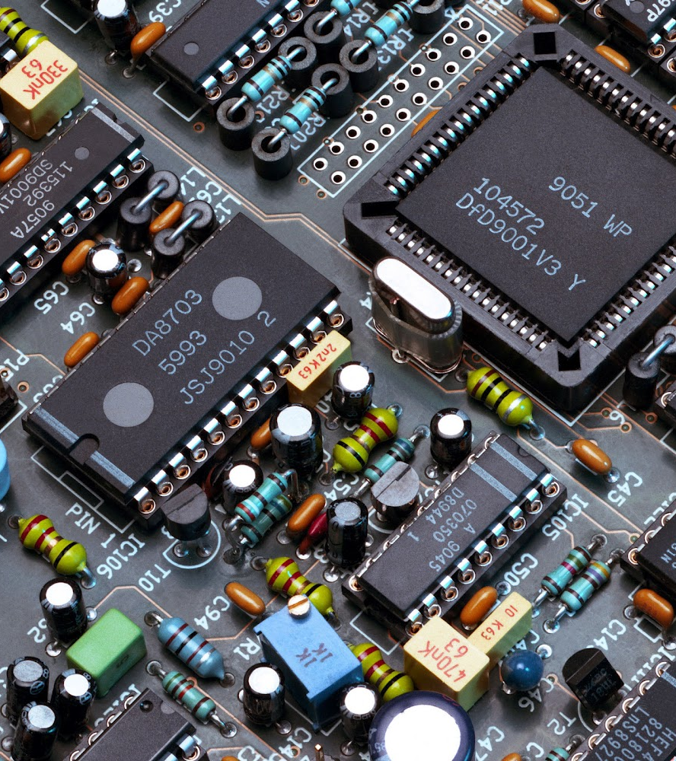

PRESENTACIÓN
Modulación
PPM
Presentado por
Doddy Joel Castillo Caicedo

Slide 2

01
PPM

Slide 3
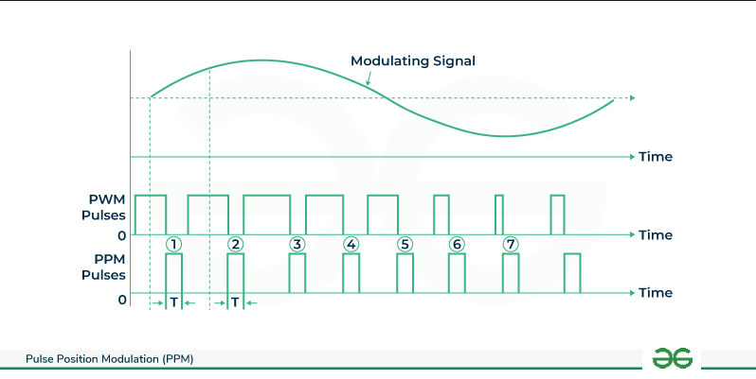
La modulación por posición de pulso es una técnica de modulación en la que la posición del pulso varía según el valor instantáneo de la amplitud de la señal moduladora muestreada.

Slide 4

03
Proyecto

Slide 5
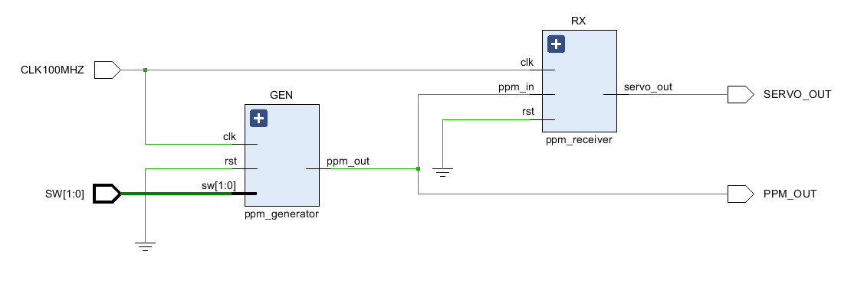
El presente proyecto consiste en el diseño e implementación de un sistema digital que utiliza la modulación por posición de pulso (PPM) para la transmisión y posterior conversión a modulación por ancho de pulso (PWM), con el fin de controlar un servomotor tipo SG90

Slide 6

04
Simulación

Slide 7
04
Justificación técnica

Slide 8
El uso de modulación PPM permite codificar información en la posición temporal de los pulsos, reduciendo la susceptibilidad al ruido de amplitud y simplificando la detección digital.
Al convertirla en PWM dentro de la FPGA, se logra un control de servomotores estable, preciso y totalmente digital, sin necesidad de microcontroladores externos.

Slide 9

02
Ventajas

Slide 10
Facilidad de sincronización: el frame PPM define una referencia clara para la decodificación.
Inmunidad al ruido: al codificar información en el tiempo y no en la amplitud.
Escalabilidad: se puede extender a sistemas multicanal simplemente aumentando el número de registros de posición.

Slide 11
04
Aplicaciones

Slide 12
Control remoto de radiofrecuencia (RC): transmisión de múltiples canales de control en una sola línea.
Comunicaciones ópticas: en enlaces donde la intensidad se mantiene constante y solo se modula el tiempo.
Sistemas embebidos y FPGA: codificación de datos de sensores o señales analógicas digitalizadas.
Conversión PPM-PWM: control de servomecanismos y actuadores digitales.

Slide 13
04
Desmotración

Slide 14
